Slide 1
Séance de révision UE6
Les Structures de Régulation

Slide 2
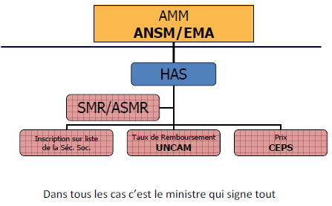
Le parcours du médicament à travers les Structures de Régulation

Slide 3

ANSM
1er mai 2012 (AFSSAPS → ANSM),
Agence Nationale de Sécurité des Médicaments et des produits de santé
Établissement public administratif sous la tutelle du ministère de la Santé
Financé par les subventions de l’état
Agence d’évaluation, d’expertise et de décision (domaine de la régulation sanitaire des produits de santé)
Chargée de garantir la sécurité des produits de santé durant tout leur cycle de vie

Slide 4
➔ Chargée de garantir la sécurité, l’efficacité et la qualité des produits de santé durant tout leur cycle de vie :
Médicaments
Produits biologiques
Dispositif médicaux
Produits cosmétiques
Par la surveillance, des contrôles, inspection des labo et sites de fabrication
➔ Elle collabore/coopère avec les autres agences sanitaires, les agences de Santé et l’Assurance Maladie. Ainsi qu’au niveau Européen

Slide 5
➔ Mesure de l’évolution du rapport bénéf/risques des mdts, 3 grandes catégorie :
Mdts ayant été signalé au CRPV
Mdts avec une perte d’efficacité
Mdts dont l’AMM doit être renouvelé
Mdts commercialisés avant 2005
Informe sur les bénéfices et les risques de tous les produits qu’elle évalue
➔ Favorise l’accès aux innovations thérapeutiques avant l’AMM (ATU, RTU cf plus tard)

Slide 6
➔ Assure la transparence de ses travaux et renforce la gestion des conflits d’intérêts
➔ Fait la promotion de la recherche académique/indépendante sur la sécurité des mdts.
Accès aux bases de données de l’AM pour les études de vigilance et d’épidémioliogies réalisées par des organismes publics
➔ Fait évoluer les relations soignants/soigné

Slide 7
➔ Développe l’information et sa diffusion aux patients, pro de santé, société savante et la presse (le CRPV intervient aussi dans ce rôle informatif)
➔ Encadre la publicité sur les produits de santé :
Autorisation préalable pour toutes publicités destinées aux pro de santé
Interdiction pub sur un mdt en cours de réévaluation ou à la suite d’un signalement de PharmacoVigilance
Autorisation préalable pour toutes publicités concernant des dispositifs médicaux

Slide 8
➔ Elle travaille en mode matriciel avec :
4 commissions consultatives (à propos de l’évaluation du rapport bénéf/risques, des stupéfiants/psychotropes, de la prévention des risques liés aux produits de santé)
27 groupes de travail (spé de pathologies ou transversaux) donnant des avis aux commissions
4 comités techniques (dont PV et réactovigilance)
3 comités d’interface (avec usagers, industriels)
➔ Et donne l’AMM pour les mdts dans les procédure national et de reconnaissance mutuelle, avec des exigences d’efficacité, sécurité, et qualité !

Slide 9

EMA
Agence Européenne du médicament
Située à Londres
Composée de 6 comités scientifiques
Les décisions des comités doivent être validées par la Commission Européenne qui s’imposent à l’espace économique européen

Slide 10
➔ 6 comités scientifiques :
Comité des mdts à usage humain (CHMP)
Commitee for Human Medicinal Products
Comité des mdts à usage vétérinaire (CVMP)
Commitee for Veterinary Medical Products
Comité des mdts orphelins (COMP)
Commitee for Orphan Medical Products
Comité des mdts pédiatriques (PDCO)
Paediatric Commitee
Comité des mdts à base de plantes (HMPC)
Herbal Medicinal Product Commitee
Comité des thérapies innovantes (CAT)
Commitee for Advanced Therapies

Slide 11
➔ Procédures de demande d’AMM :
Communautaire
Centralisé (EMA-CHMP) : obligatoire pour biotech/mdts orphelins, prix/remboursement dépend des États
Reconnaissance mutuelle (ANSM) : extension d’une AMM nationale à d’autres États s’ils sont d’accord
Décentralisé (ANSM + agences d’autres pays) : dossier déposé dans plusieurs États dont un de référence qui s’il le valide, AMM accordée pour les autres États aussi
Nationale
ANSM : responsabilité directe/intégrale, seulement pour les mdts commercialisés uniquement en France

Slide 12
➔ AMM = harmonisé internationalement, 5 modules :
1 : dossier administratif + proposition de RCP
2 : rapport sur la fabrication, les contrôles, les essais pré-clinique et clinique
3 : qualité de la substance active et des autres produits intervenant dans la fabrication
4 : données de pharmacologie (PK, PD) et toxicologie
5 : données cliniques disponible à partir des essais

Slide 13

HAS
Haute Autorité de Santé
Autorité publique indépendante à caractère scientifique dotée d’une personnalité morale
Comprend la commission de transparence (évaluation ASMR, SMR une fois l’AMM obtenu)

Slide 14
➔ Ses missions :
Évaluation de l’intérêt médical des produits de santé comme des actes professionnels (SMR/ASMR)
Validation et promotion des bonnes pratiques et de bon usage des soins
Amélioration de la qualité des soins
Information directe des pro de santé et du public
Amélioration de la qualité de l’information médicale
Développement de la coordination entre acteurs du système de santé

Slide 15
➔ SMR = évaluation du mdt dans sa pathologie, non comparativement selon 5 critères (6 ><) :
Gravité de l’affection
Efficacité et effets indésirables
Rapport bénéfices/risques
Place dans la stratégie thérapeutique
Caractère préventif ou symptomatique
Intérêt pour la Santé Publique

Slide 16
➔ SMR, divisé en 4 niveaux, aide à la détermination du taux de remboursement par l’UNCAM :
Majeur/important (100% - 65%)
Modéré (35%)
Faible (15%)
Insuffisant pour justifier le remboursement
➔ Propose l’inscription ou non sur la liste des mdts remboursables et/ou des produits agrées à l'usage des collectivités locales

Slide 17
➔ ASMR = évaluation du mdt comparativement à ce qui existe déjà dans la même indication thérapeutique, dépend de :
Indication thérapeutique
Gravité de l’affection
Alternatives thérapeutiques
Rapport bénéf/risques comparativement
➔ ASMR est fixé à un moment donné, il peut varier, et donc il est réévalué notamment pour baisser les prix des mdts

Slide 18
➔ ASMR divisé en 5 niveaux, aide à la détermination du prix par le CEPS :
1 : progrès thérapeutique majeur (prix basé sur le coup de l’innovation)
2 : amélioration importante
3 : amélioration modérée
4 : amélioration mineure
5 : absence d’amélioration (même prix que le mdt de même effet le moins cher)

Slide 19

UNCAM
Union Nationale des Caisses de l’Assurance Maladie
Crée en 2004
Regroupe :
  CNAMTS ou Régime Général
  MSA ou Régime Agricole
  RSI
Définie le remboursement à partir du SMR

Slide 20
S
SMR faible = 15 %
SMR modérée = 35%
SMR majeur/important = 65%
SMR majeur/important = 100%

Slide 21

CEPS
Comité Economique des Produits de Santé
Sous l’autorité des ministres chargés de l’économie et de la santé
Composé de cliniciens, économistes, représentants des caisses d’AM
Fixe le prix des médicaments remboursés (à partir de l’ASMR)

Slide 22
Une fois l’AMM donné par l’ANSM/EMA, le mdt est inscrit sur la liste de la Sécurité Sociale, le taux de remboursement a été défini par l’UNCAM et le prix par le CEPS à l’aide du SMR/ASMR donné par la HAS… Il y a enfin publication au Journal Officiel (le ministre signe tous les papiers)
L’AMM est valable 5 ans et doit être réévalué au terme de ces 5 années afin d’être validé définitivement (sauf si problèmes de sécurité/qualité/efficacité, non respect des normes définies dans l’AMM…dans quel cas il peut être suspendu/retiré du marché)

Slide 23

CRPV
31 Centres Régionaux de PharmacoVigilance
En général : 1/CHU
Missions :
  Recueil des notifications des EI
  Validations des notifications des EI
  Transmettre les notifications des EI à l’ANSM
  Centre d’information sur le médicament
  Expertise et conseil
  Contribution au progrès scientifique

Slide 24
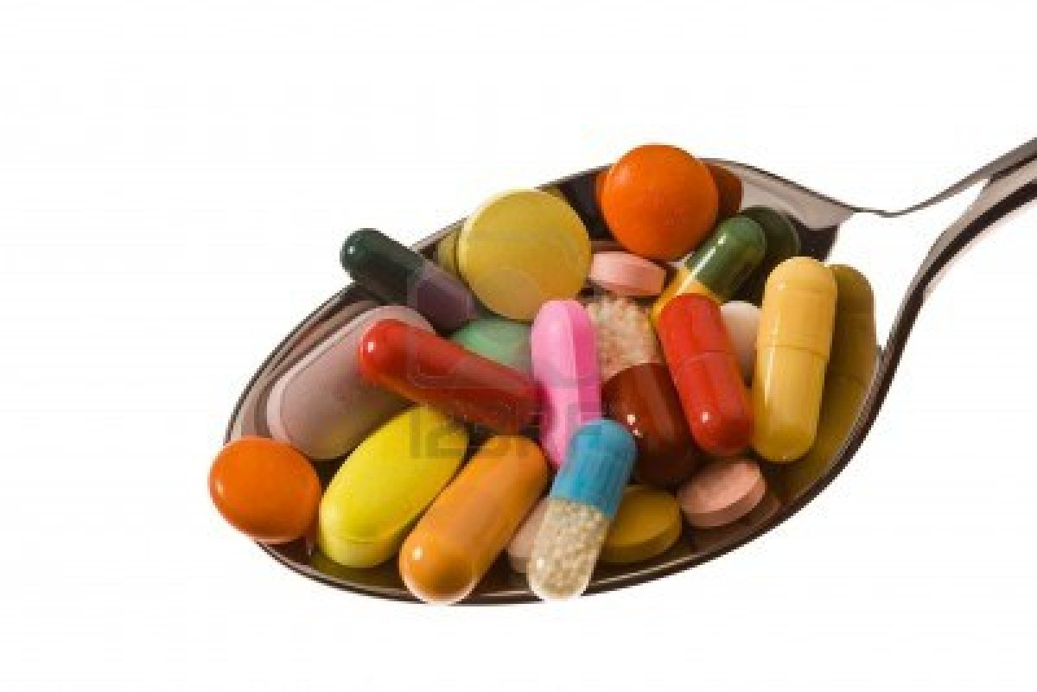
Les prescriptions hors AMM
et les ATU, RTU, PPT

Slide 25
La prescription hors AMM
Réglementation très stricte, autorisée par :
  Le code de Santé Publique
  Le code de la Sécurité Sociale
  Pas de remboursement !
  Au risque et péril du prescripteur (marquer NR pour « non remboursé » sur l’ordonnance)

Slide 26
Autorisation Temporaire d’Utilisation (ATU)
Délivré par l’ANSM (procédure nationale)
Remboursement
Temporaire, exceptionnel
Concerne les maladies rares et graves, sans alternatives thérapeutiques
Concerne des médicaments commercialisés à l’étranger ou en cours de développement pré-AMM
2 types : nominative ou de cohorte

Slide 27
Recommandation Temporaire d’Utilisation (RTU)
Délivré par l’ANSM
Maladie n’ayant aucune alternative thérapeutique appropriée (ni AMM, ni ATU).
Les spécialités pharmaceutiques concernées bénéficient d’une AMM dans une autre indication thérapeutique (mdc déjà commercialisé en France)

Slide 28
Protocole Thérapeutique Temporaire (PTT)
Traitements qui coutent cher
Validés par l’ANSM
Médicaments utilisés à l’hôpital en dehors de l’AMM dans le cadre de contrats de bon usage des médicaments

Slide 29


